Slide 1
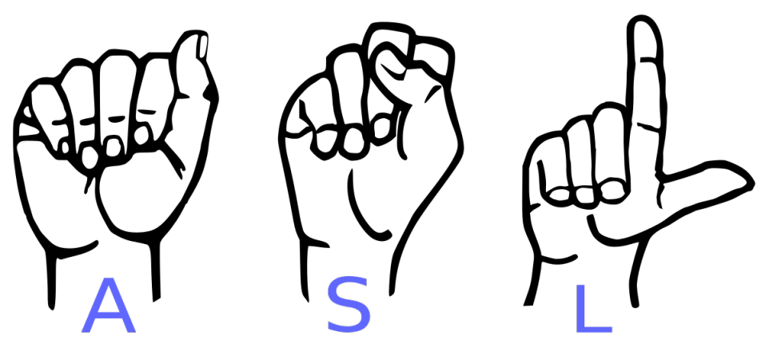
Classification of American Sign-Language using Hidden Markov Models or Convolutional Neural Networks
Epp Steffen, Michael Mohr 26.11.2020 | Projekt Neuroinformatik

Slide 2
Our Realisation Approach
Daten:
American Sign Language
Worterkennung
Einzelne Zeichen in:
Videoformat
Bild
Handerkennung per CNN
Erkennung der dominanten Hand
Gestenerkennung per RNN: (LSTM)
Hidden-State: Erkennung der Handbewegung

Slide 3
Our Realisation Approach
Datenbanken:
RWTH-Boston
ChaLearn
LedaSila
MS-ASL
ASL
Offene Fragen:
Lexikon, Menge der Daten
Wie viele Videos als Training pro Wort
Datenbankzugriff
Datennormierung

Slide 4
Abbildungsverzeichnis
Abb. 1: https://www.microsoft.com/en-us/research/project/ms-asl/

